Slide 1
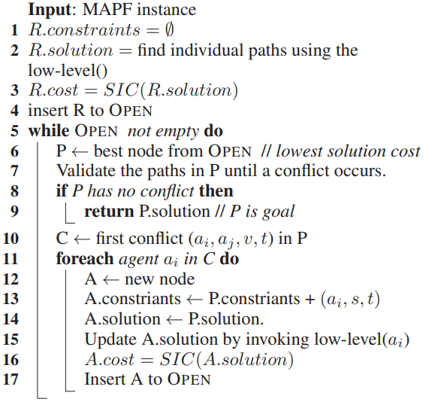
Conflict-Based Search
高层搜索每轮迭代CBS搜索一个基于冲突的二叉约束树，每个节点包含一组对单个智能体的位置和时间的约束，添加新的约束条件将冲突分割为两个子节点。
低层搜索根据高层新添加的约束条件在图中搜索（常用A*算法），更新智能体的路径。
Conflict-Based Search 伪代码

Slide 2
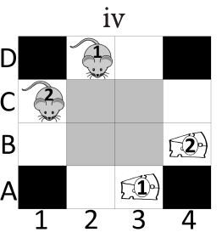
Conflict-Based Search 示意
优化目标：所有智能体总运行时间最短。
约束条件：避免智能体之间的点冲突和边冲突

Slide 3
Large Neighborhood Search

